Slide 1
Kreiranje slika na osnovu kontekstualnog tekstualnog prompta Midjourney modela
Autor: Saša Boroš

Slide 2
Motivacija
Modeli za generisanje slika često ne daju željeni rezultat
Cilj je istražiti da li prompt LLM-a može pospešiti generisanje slika korišćenjem tehnika prompt engineering-a
Notes:
Često upućena žalba ka modelima za generisanje slika je da ne uspevaju da kreiraju željeni rezultat, što navodi korisnike da se zadovoljavaju sa “dovoljno dobrim”. Uvek postoji debata da li modeli jednostavno nisu dovoljno dobri, da li je stvar u promptu ili AI jednostavno ne može da “matchuje” kreativnost čoveka. Pokušaćemo da istražimo ovu temu i da damo odgovor na ova pitanja.

Slide 3
Studije
Primeri studija koje se bave ovom temom
NeuroPrompts: NeuroPrompts: An Adaptive Framework to Optimize Prompts for Text‑to‑Image Generation
Optimizing Prompts for Text-to-Image Generation
…
Metode i rezultati studija
Notes:
Postoji mnoštvo studija koja se bave ovom tematikom, a rezultat je u najvećem broju isti - čovek ne može da osmisli bolji prompt od velikog jezičkog modela (LLM-a) ukoliko je prompt engineering urađen na pravi način. Pomoć LLM-a i tehnika poput reinforcement learninga — mogu nadmašiti ljudske promptove u pogledu estetskog kvaliteta, preciznosti i izražajnosti.
Primeri takvih studija:
NeuroPrompts: NeuroPrompts: An Adaptive Framework to Optimize Prompts for Text‑to‑Image Generation / Rosenman et al
(https://arxiv.org/pdf/2311.12229)
Metod: Prompt engineering uz pomoć GPT-2 + reinforcement learning
Model: Stable Diffusion
Rezultat:
Generisani promptovi su bili jednako dobri ili bolji od ljudskih, prema evaluaciji ljudskih ispitanika i automatskih metrika. Pomoću metode „constrained decoding“, promptovi su ostajali verni originalnoj ideji korisnika, ali su bili semantički bogatiji i slikovitiji.
Optimizing Prompts for Text-to-Image Generation / Yaru Hao, Zewen Chi, Li Dong, Furu Wei
(https://arxiv.org/pdf/2212.09611)
Metod: Prompt engineering uz pomoć različitih LLM-a role-based tehnikom + reinforcement learning
Model: Stable Diffusion
Rezultat:
Poboljšani promptovi značajno su nadmašili ručno napisane promptove kada se meri: estetika, repoznavanje objekata, relevantnost u odnosu na originalnu temu.
Posebno izražen efekat u “out-of-domain” slučajevima — kada su korisnici zadavali neobične ili manje uobičajene zahteve.
Evaluacija je rađena i automatski koristeći CLIPScore, i subjektivnim tehnikama (korisničke ankete).

Slide 4
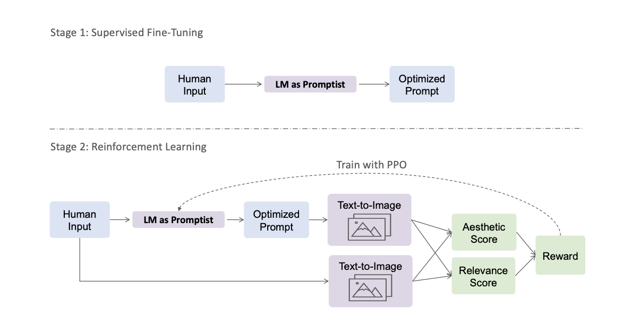
1. PE iz studije - Optimizing Prompts for Text-to-Image Generation

Slide 5
AI Creativity
Šta je AI Creativity?
Oblasti koje pokriva AI Creativity
Notes:
Tema kojom se bavimo spada pod oblast AI Creativity-ja i predstavlja sposobnost veštačke inteligencije da stvara originalna dela u oblastima poput ilustracije, muzike, pisanja, dizajna i drugih.
To obuhvata:
1. Kreiranje sadržaja: Generisanje slika, muzike, priča i drugih umetničkih dela prema zadatim parametrima ili promptovima.
2. Pomoć stvaraocima: Poboljšavanje ideja i pružanje inspiracije kroz interaktivnu kolaboraciju između AI sistema i korisnika.
3. Automatizaciju procesa: Optimizacija zadataka poput dizajna proizvoda, brendiranja ili generisanja vizualnog sadržaja.
U okviru AI kreativnosti, modeli za generisanje slika su često u centru pažnje, jer rešavaju mnoštvo problema ali i stvaraju kontroverze.

Slide 6
Modeli za generisanje slika
Šta su modeli za generisanje slika?
Ključne osobine modela
Treniranje modela
Prikupljanje podataka
Kodiranje teksta i slike
Učenje odnosa
Difuzija
Ponavljanje
Notes:
Modeli za generisanje slika predstavljaju napredne AI sisteme koji, na osnovu tekstualnog opisa, mogu da generišu potpuno nove slike – ne modifikuju postojeće, već stvaraju vizuelni sadržaj od nule. Ovi modeli mogu da proizvedu širok spektar stilova – od fotorealističnih do stilizovanih i apstraktnih prikaza.
Jedna od njihovih ključnih karakteristika je njihova oslonjenost na preciznost tekstualnog unosa: što je opis detaljniji i jasniji, to će generisana slika verovatnije odgovarati željenom sadržaju.
Proces učenja je sličan kod svih modela za generisanje slika i sastoji se od više koraka:
1. Prikupljanje podataka
Model se trenira na velikom skupu podataka koji sadrži parove: slika - opis u tekstu, npr. slika čoveka + tekst "A man sitting on a bench looking at the distance".
2. Kodiranje teksta i slike
Da bi model mogao da "razume" slike i tekst, potrebno je da ih pretvori u numeričke reprezentacije, odnosno embeddinge:
Slike se kodiraju pomoću konvolucionih neuronskih mreža (CNN) ili autoenkodera u vektore koji predstavljaju njihove vizuelne karakteristike.
Tekstualni opisi se kodiraju pomoću transformer arhitektura, najčešće modelima poput CLIP-a, koji uče zajednički prostor značenja za tekst i sliku.
3. Učenje odnosa (mapiranje teksta na slike)
Cilj modela je da nauči kako se pojedine reči i fraze iz teksta povezuju sa konkretnim vizuelnim osobinama (oblicima, bojama, rasporedom elemenata na slici). Drugim rečima, model gradi mapu između značenja teksta i potencijalnih vizuelnih prikaza.
4. Difuzija – simulacija šuma
Treniranje tehnikom difuzije (naziv preuzet iz fizike) uključuje dva procesa:
a) Dodavanje šuma (noising):
Model uzima pravu sliku i postepeno joj dodaje šum sve dok ne bude skroz "pošumljena", koriseći algoritam normalne (Gausove) raspodele
b) Uklanjanje šuma (denoising):
U ovom obrnutom procesu model uči da vrati originalnu sliku iz šuma.
U svakom koraku koristi tekst da zna šta pokušava da stvori.
Ukratko, model uči kako da "odšumi" nasumičan šum u realističnu sliku koja odgovara tekstu.
5. Više ponavljanja
Model prolazi kroz ceo skup podataka više puta (često stotinama puta).
U svakom prolazu uči sve bolje da predviđa slike koje odgovaraju opisima.

Slide 7
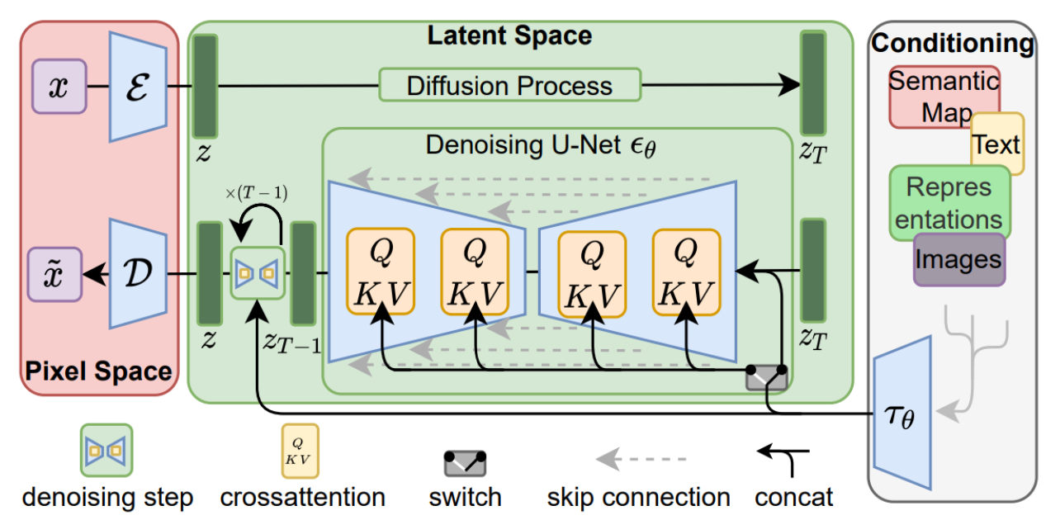
2. Arhitektura Stable Diffusion modela
Notes:
Pošto arhitektura Midjourney modela nije javno dostupna, kao ni detalji o njegovom internom funkcionisanju, prikazana je arhitektura Stable Diffusion modela – kao referentna tačka koja pruža uvid u osnovne principe rada takvih modela. U stručnim krugovima se pretpostavlja da i Midjourney koristi slične mehanizme, uz određene varijacije i optimizacije.
U srži Stable Diffusion nalazi se neuralna mreža obučena uz pomoć tehnike difuzije, koji smo prethodno razradili.
Generisanje slike kod Stable Diffusion modela:
Unos teksta i enkodovanje značenja (tekstualni embedding)
Proces počinje unosom tekstualnog opisa (prompta), koji se zatim obrađuje pomoću jezičkog modela CLIP. CLIP mapira tekst u tzv. latentni tekstualni vektor – kompaktnu numeričku reprezentaciju značenja teksta. Ovaj vektor predstavlja osnovu na osnovu koje će se kasnije oblikovati slika.
Rad u latentnom prostoru slike
Umesto da direktno manipuliše pikselima, Stable Diffusion koristi latentni prostor slike – kompresovanu apstraktnu verziju slike koju proizvodi Variational Autoencoder (VAE). Na ovaj način se znatno smanjuje kompleksnost podataka, što modelu omogućava efikasnije učenje i generisanje.
Otklanjanje šuma - sampliranje
Znajući da se u procesu pošumljavanja koristi Gausova (normalna) raspodela, model koristi takvu sliku (sample) te od potpuno pošumljene slike iterativno krene da je pretvara u smislenu reprezentaciju slike. Ovaj proces vodi Denoising U-Net mreža, koja korak po korak otklanja šum.
Kako bi se šum otklanjao u pravom pravcu (shodno promptu). tokom svakog koraka, model koristi cross-attention mehanizam kako bi povezao značenje tekstualnog prompta sa delovima slike u nastajanju.
Dekodovanje latentne slike u piksele
Nakon što je denoising proces završen, "očišćena" latentna reprezentacija se pretvara nazad u vidljivu sliku pomoću dekodera VAE-a. Rezultat je slika u piksel prostoru – vizuelna interpretacija početnog teksta.
Rezultat
Finalna slika je rezultat više stotina iteracija "odšumljavanja", vođenih tekstom. Što je opis precizniji i kreativniji, veće su šanse da će i generisana slika biti kvalitetna i semantički bogata.

Slide 8
Midjourney
Opis Midjourney modela
Prompting preporuke Midjourney-a
Napredni prompting
Referentne slike
Predefinisani parametri
Notes:
Pored dobro poznatih DALL-E 2 i Stable Diffusion modela, Midjourney se brendirao kao lider u oblasti, sa posvećenom i aktivnom zajednicom koja konstantno raste. Fokusiran je na umetnički kvalitet i često se koristi za stvaranje unikatnih i kreativnih slika.
Shodno tome da istražujemo kako nam prompt engineering tehnike pomažu da generišemo slike, osvrnućemo se na prompting upustvo koje se može pronaći na veb stranici Midjourney-a, u okviru dokumenta Prompt-Basics, a koji ima za cilj da uputi kako Midjourney promptovati na pravi način kako bi se povećale šanse da se dobiju željeni rezultati.
Ukratko, osnovne preporuke su sledeće:
Jednostavni, jasni opisi, daju bolje slike nego duga lista instrukcija
Biranje pravih reči, npr. umesto "big", koristi "huge", "gigantic" ili "enormous" – precizniji pridevi poboljšavaju konačni rezultat
Brojčana preciznost, ako želiš npr. “tri mačke”, izričito treba napisati "three cats" a ne "cats"
Fokusiranje prompta na ono što želiš, ne na ono što ne želiš. Na primer, umesto "bez sunca", opišeš šta želiš videti. Ako baš trebaš izuzeti nešto, koristi --no komandu.
Dodavanje samo onih detalje koji su bitni. Minimum detalja ostavlja Midjourney-u više kreativnosti, dok detalji daju veći nadzor.
Treba obuhvatiti što više relevantnih elemenata:
Predmet – što je fokus slike - npr. osoba, životinja, scena…
Medij – npr. fotka, ilustracija, skulptura, crtež itd.
Okruženje - npr. unutra, napolju, svemir, pod vodom…
Osvjetljenje – npr. ambijentalno, studijsko,
Boje – npr. jarke, pastelne, crno-bele…
Raspoloženje – npr. vedro, melanholično, energično…
Kompozicija: portret, pejzaž, …
Midjourney se takođe može promptovati na naprednom nivou na sledeći način:
Korišćenjem referentnih slika: korisnik može da postavi referentne slike kako bi olakšao Midjourney-u da dođe da željenog rezultata. Referentna slika se pošumi, te se koristi kao sample.
Parametri. Midjourney pruža pozamašnu listu parametara (Midjourney-Parameters), kao što --ar za podešavanje aspect ratio-a, --r za generisanje više output slika na osnovu jednog prompta, itd.

Slide 9
ChatGPT u AI Creativity svetu
CLIP model
Uticaj ChatGPT-a na razvoj modela za generisanje slika
Prompt engineering tehnike
Notes:
Uspeh GPT-3 doveo je do razvoja CLIP modela, koji je kreiran od strane OpenAI-a sa ciljem povezivanja tekstualnog i vizuelnog sadržaja. CLIP je model koji povezuje slike i tekst, obučen na ogromnom skupu podataka od 400 miliona parova slika i tekstova prikupljenih sa interneta. Zahvaljujući ovom obimnom treningu, CLIP može efikasno klasifikovati slike prema bilo kojoj oznaci (labeli) koju korisnik navede.
Iako Midjourney model koji je predmet prezentacije, nije direktno zavisio od razvoja ChatGPT-a na isti način kao što je DALL-E, svakako jeste posredno bio pod uticajem evolucije LLM-a poput GPT-3.
1. Tehnike prompt engineering-a: ChatGPT je popularizovao koncept prompt engineering-a. Korisnici su naučili kako da eksperimentišu s tekstualnim promptovima, kako bi došli do željenih rezultata.
2. Inspiracija za povezivanje tekstualnog i vizuelnog sadržaja: Sličan CLIP-u, Midjourney koristi napredne algoritme za razumevanje i interpretaciju tekstualnih opisa u svrhu generisanja slika.
3. Poboljšano korisničko iskustvo: ChatGPT je pokazao kako interakcija sa AI može biti jednostavna i intuitivna, što je verovatno uticalo na dizajn interfejsa MidJourney-a, omogućavajući korisnicima da unose složenije i kreativnije opise.
4. AI infrastruktura: Razvoj generativnih modela oslanja se na slične napretke u AI infrastrukturi i metodologijama koje su popularizovane zahvaljujući uspehu GPT modela.
Mi se kao predmet prezentacije, osvrćemo na ulogu prompt engineeringa koja se ogleda u tome što pomaže korisnicima da napišu i optimizuju promptove, koji su ključni za rad modela za generisanje slika.

Slide 10
Prompt Engineering tehnike
“Think Step by Step”
Notes:
Jedna od najpoznatijih i najjednostavnijih tehnika za prompt inženjering je dodavanje fraze „Think Step by Step” na kraj prompta. Istraživači sa Univerziteta u Tokiju i Google-a otkrili su da ova fraza značajno povećava tačnost GPT-3 (text-davinci-002 modela) u raznim zadacima, poput povećanja tačnosti na MultiArith testu sa 17,7% na 78,7%.

Slide 11
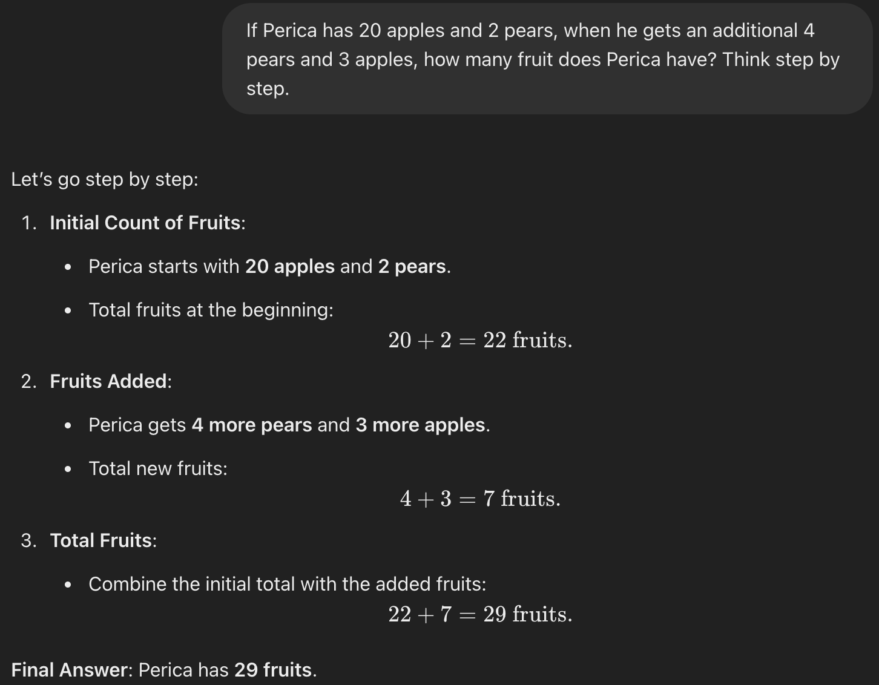
3. Primer odgovora ChatGPT-a nakon primene “Think step by step” tehnike

Slide 12
Prompt Engineering tehnike
Few-shot Learning
Notes:
Few-shot Learning pojednostavljeno znači „daj LLM-u primere onoga što želiš“. Primeri pomažu LLM-u da preciznije generiše željene odgovore, jer usmeravaju model i smanjuju prostor mogućih rešenja za prompt.

Slide 13
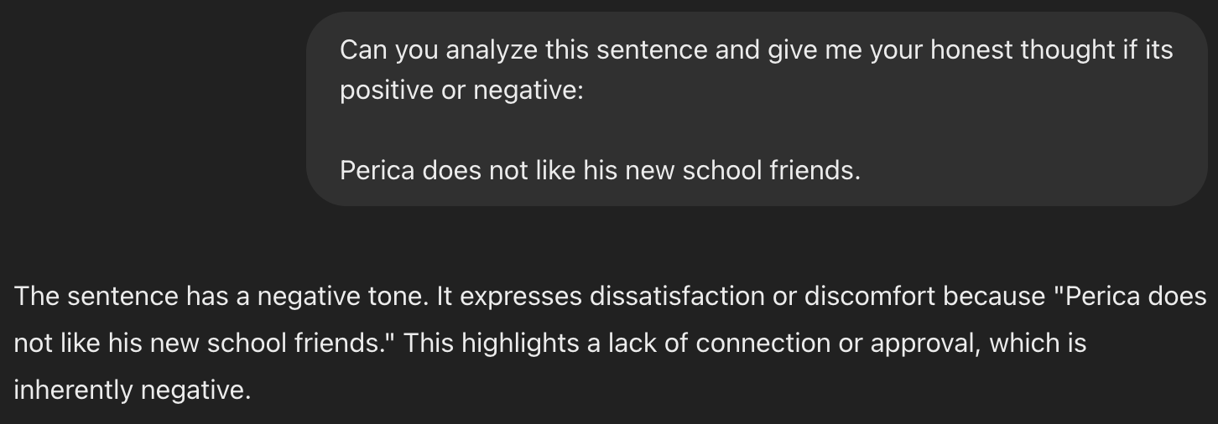
4. Primer odgovora ChatGPT-a nakon primene “Few-shot learning” tehnike bez primera

Slide 14
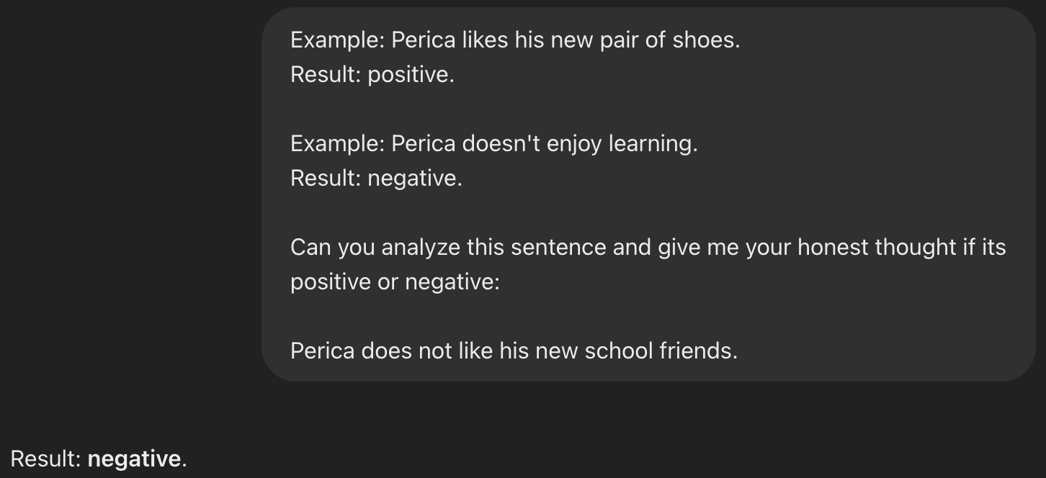
5. Primer odgovora ChatGPT-a nakon primene “Few-shot learning” tehnike sa primerom

Slide 15
Prompt Engineering tehnike
Chain of Thought
Notes:
Chain of Thought promptovi, slično „Think Step by Step“ tehnici, pomažu LLM-u da složene zadatke razloži na jednostavnije korake. Inspirisano ljudskim pristupom rešavanju kompleksnih problema, korisnik daje primer rešenja korak po korak kako bi model koristio taj način razmišljanja za rešavanje novih zadataka, poput matematičkih problema.

Slide 16
Prompt Engineering tehnike
Ask for Code
Notes:
LLM-ovi imaju poteškoća sa preciznim rešavanjem složenih proračuna, ali su odlični u pisanju koda koji to može. Jednostavna strategija je tražiti od LLM-a da napiše kod i pokrene ga u razvojnim okruženjima poput Visual Studio Code-a. Međutim, nisu svi LLM-ovi obučeni za pisanje koda, a bitno je naglasiti da uvek bolje rade sa popularnim programskim jezicima, kao što je Python.

Slide 17
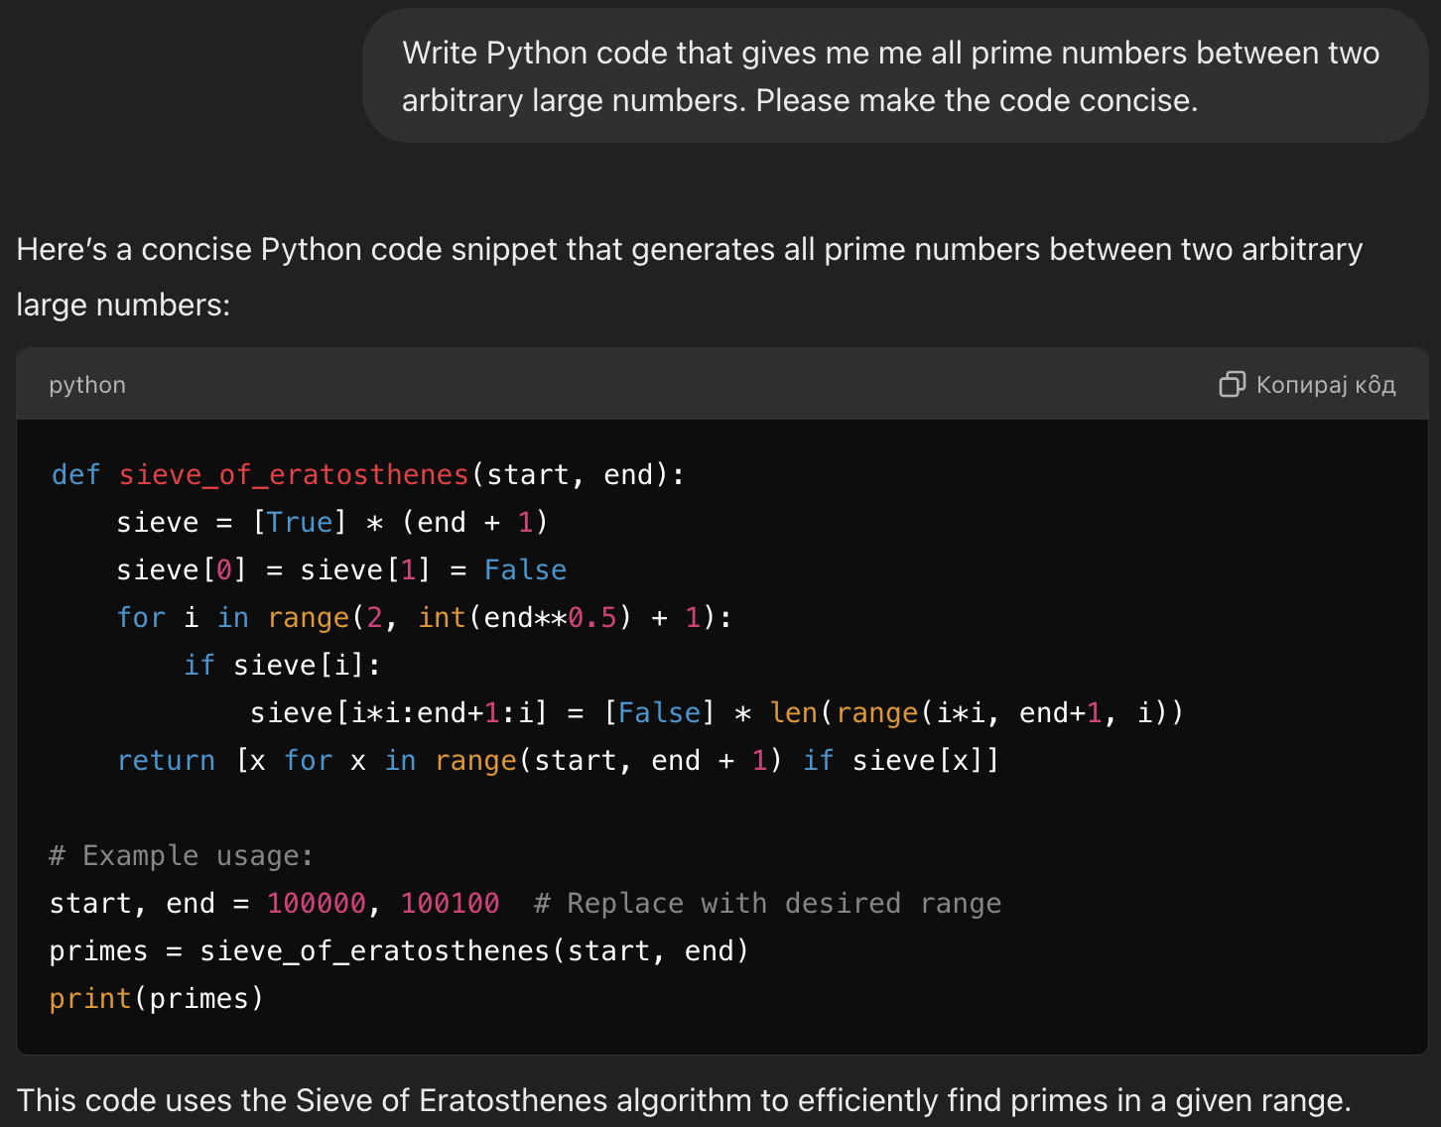
6. Primer odgovora ChatGPT-a nakon primene “Ask for code” tehnike

Slide 18
Prompt Engineering tehnike
Role prompting tehnika
Notes:
Mnogi su prijavili da beleže bolje rezultate kada LLM-u kažu da je stručnjak u relevantnoj oblasti. Na primer, „Ti si stručnjak za medicinu“ može se dodati u prompt kada korisnik želi bolje rezultate iz oblasti medicine . Teorija je da ovo pomaže LLM-u da se fokusira i izabere relevantno znanje.
Ovo je tehnika sa kojom ćemo testirati rezultate “pre i posle” Midjourney modela.

Slide 19
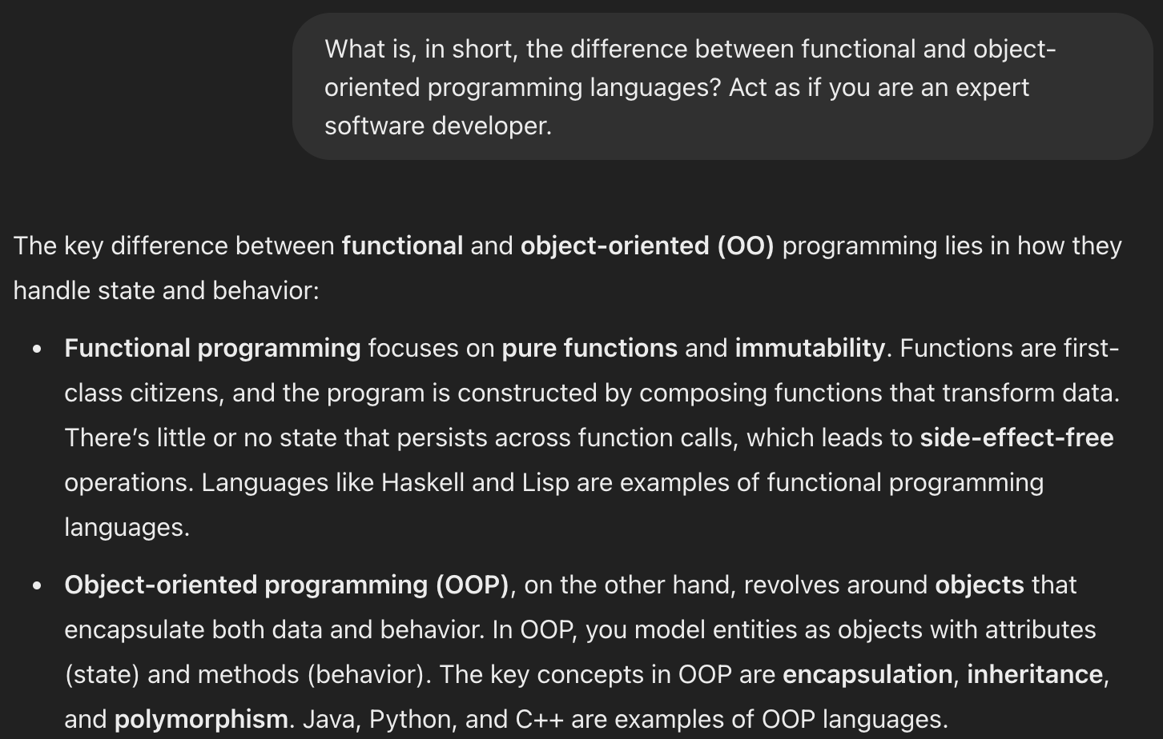
7. Primer odgovora ChatGPT-a nakon primene role tehnike

Slide 20
Midjourney uz prompt engineering
Korišćena tehnika - role-based
Proces testiranja rezultata
Notes:
Tehnika koja se često koristi za poboljšavanje prompta u modelima za generisanje slika, naročito zbog svoje jednostavnosti i intuitivnosti, jeste tzv. "role-based" tehnika. Ova tehnika se oslanja na postavljanje veštačke inteligencije u određenu ulogu — na primer, umetnika, fotografa, reditelja, modnog dizajnera itd. — kako bi se podstaklo generisanje sadržaja iz te perspektive, što rezultuje kvalitetnijim, kontekstualno bogatijim i estetski preciznijim slikama.
U našem eksperimentu, fokusiraćemo se upravo na ovu tehniku.
Proces ćemo podeliti u dva koraka:
1. Samostalno promptovanje – Najpre ćemo pokušati da napišemo prompt bez dodatne pomoći, oslanjajući se na sopstvenu intuiciju i osnovne smernice za Midjourney (npr. opis scene, atmosfera, vreme dana, stil prikaza).
2. Promptovanje uz pomoć ChatGPT-a – Nakon toga, zatražićemo od ChatGPT-a da preuzme ulogu umetnika — i na osnovu toga formuliše prompt koji bi bolje rezonovao sa estetskim i tehničkim ograničenjima koja Midjourney nameće.
Na taj način ne samo da ćemo uporediti kvalitet rezultata, već ćemo i direktno uočiti koliko uloga i kontekst mogu da utiču na krajnju vizuelnu reprezentaciju.

Slide 21
Midjourney uz prompt engineering
Midjourney bez prompt engineering-a primer #1
Notes:
Pitali smo Midjourney da nam generiše pejzaž na kojem se nalazi “reka i četinarska šuma kada sviće” na sledeći način: “Landscape featuring a river and coniferous forest in the morning hours as the sun rises.”

Slide 22
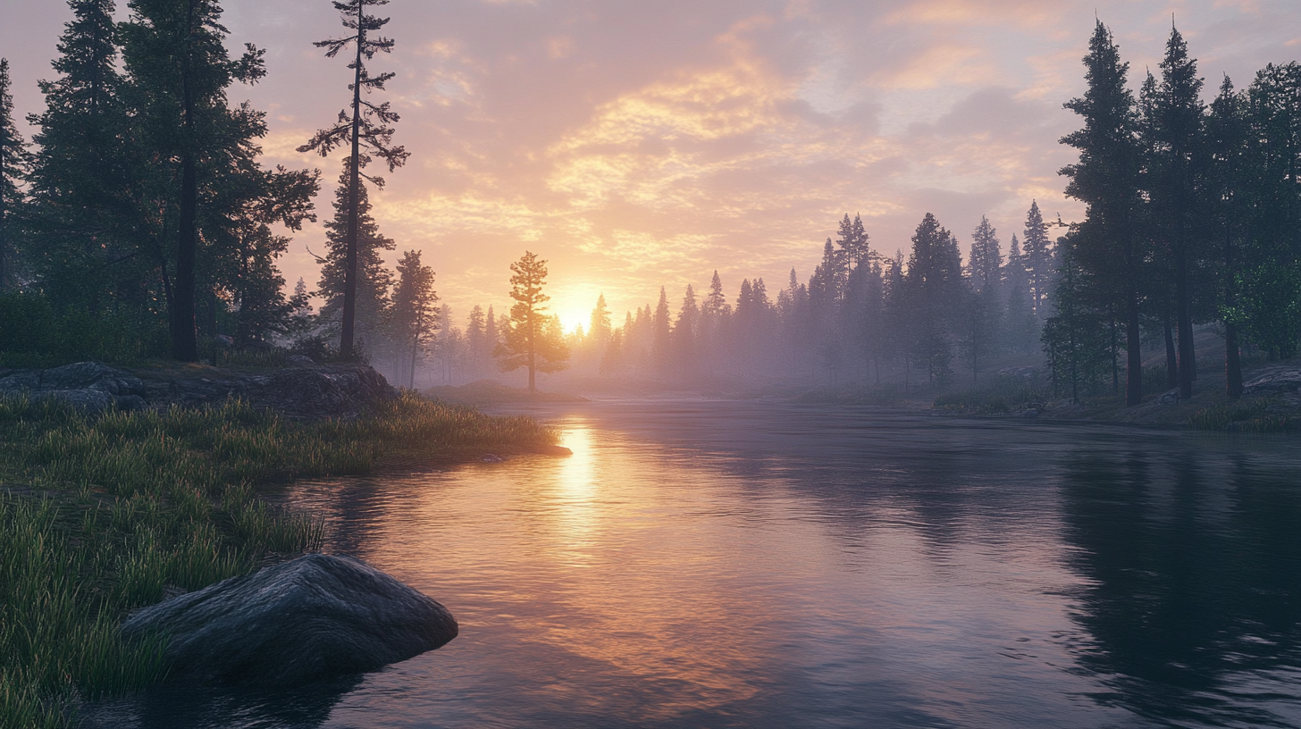
8. Generisana slika od strane Midjourney modela bez prompt engineering-a primer #1

Slide 23
Midjourney uz prompt engineering
Midjourney uz pomoć prompt engineering-a primer #1
Notes:
Uz pomoć role based prompt engineering tehnike, pitali smo ChatGPT da nam kreira prompt za Midjourney za isti ciljani rezultat na sledeći način: “I am prompting Midjourney “Landscape featuring a river and coniferous forest in the morning hours as the sun rises.” Please act as a great landscape painter, and give me the prompt you would use to get the best result. Make it maximum 60 words to fit Midjourney requirements.”
Dobili smo sledeći prompt kao rezultat: “Serene morning landscape with a winding river reflecting the soft golden hues of a sunrise, surrounded by a dense coniferous forest shrouded in gentle mist. The scene captures warm light filtering through the trees, illuminating dew-kissed foliage. Majestic mountains in the distance add depth, and the tranquil atmosphere evokes peace and wonder. Ultra-realistic, detailed, vibrant colors.”

Slide 24
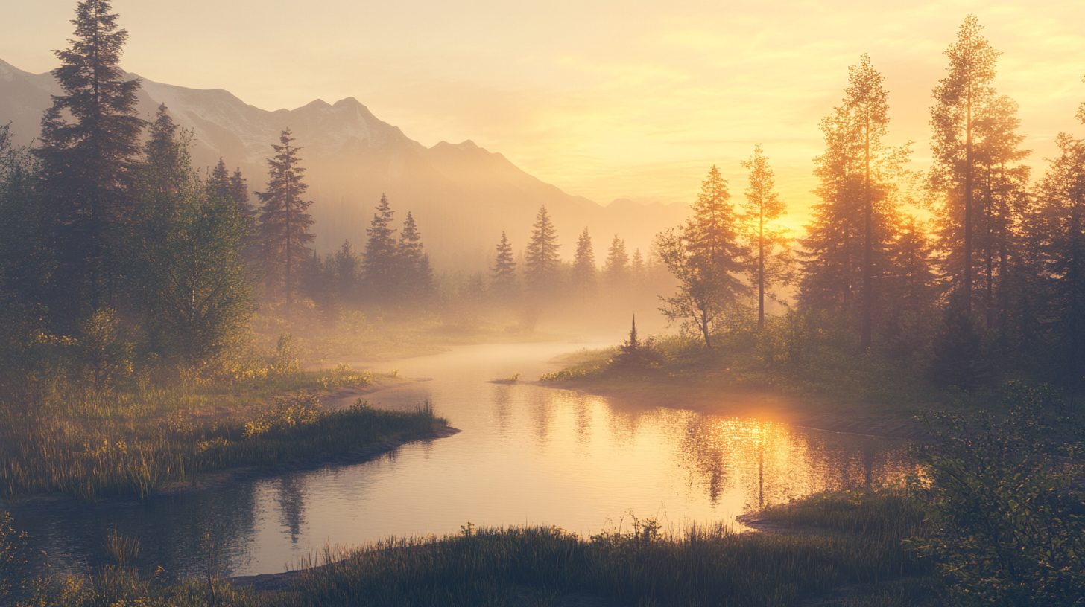
9. Generisana slika od strane Midjourney modela sa primenom prompt engineering tehnike primer #1

Slide 25
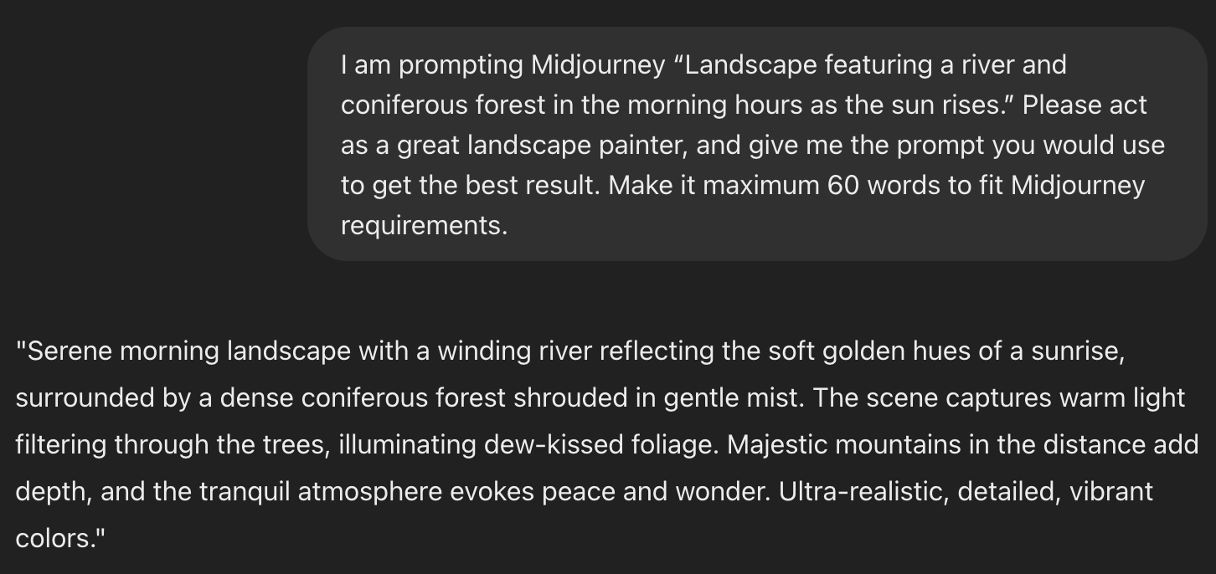
10. Prompt Midjourney modela kreiranog od strane ChatGPT-a nakon primene role based tehnike - primer #1

Slide 26
Midjourney uz prompt engineering
Midjourney bez prompt engineering-a primer #2
Notes:
Pitali smo Midjourney da nam generiše sliku čoveka koji sedi na klupi i kontemplira o životu. “A man sitting on a bench contemplating about life leaning on his hand”

Slide 27
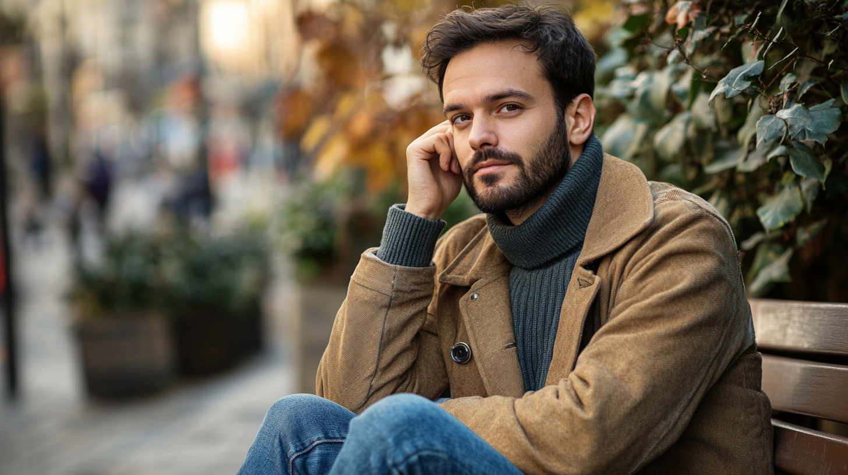
11. Generisana slika od strane Midjourney modela bez prompt engineering-a primer #2

Slide 28
Midjourney uz prompt engineering
Midjourney uz pomoć prompt engineering-a primer #2
Notes:
Uz pomoć role based prompt engineering tehnike, pitali smo ChatGPT da nam kreira prompt za Midjourney za isti ciljani rezultat na sledeći način: “I am prompting Midjourney “A man sitting on a bench contemplating about life leaning on his hand” Please act as a great painter, and give me the prompt you would use to get the best result. Make it maximum 60 words to fit Midjourney requirements.”
Dobili smo sledeći prompt kao rezultat: “A contemplative man sitting on a wooden bench, leaning on his hand, gazing thoughtfully into the distance, surrounded by soft, warm sunlight filtering through autumn trees, with a serene, melancholic atmosphere. Hyper-detailed, cinematic composition, rich textures, natural colors, and a blurred background to enhance focus on the subject. --ar 16:9 --v 5”

Slide 29
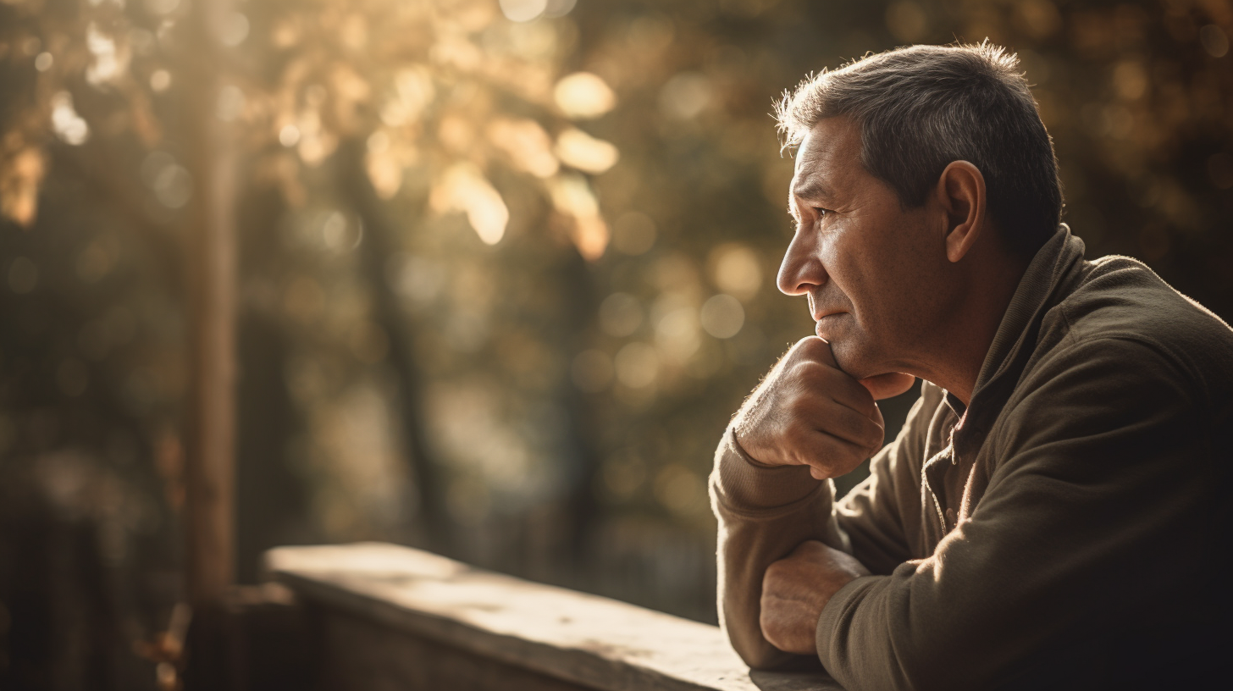
12. Generisana slika od strane Midjourney modela sa primenom prompt engineering tehnike primer #2

Slide 30
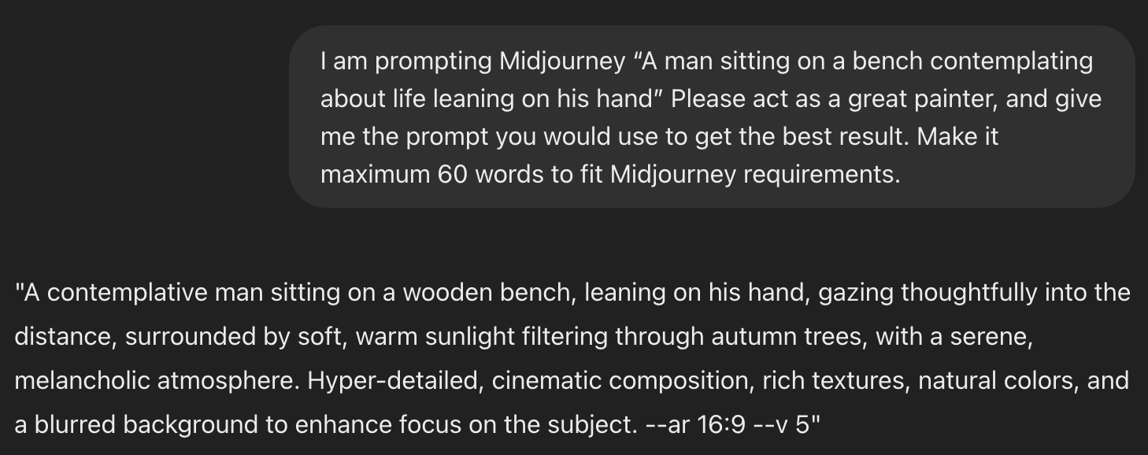
13. Prompt Midjourney modela kreiranog od strane ChatGPT-a nakon primene role based tehnike - primer #2

Slide 31
Midjourney uz prompt engineering
Još rezultata generisani sličnim pristupom

Slide 32
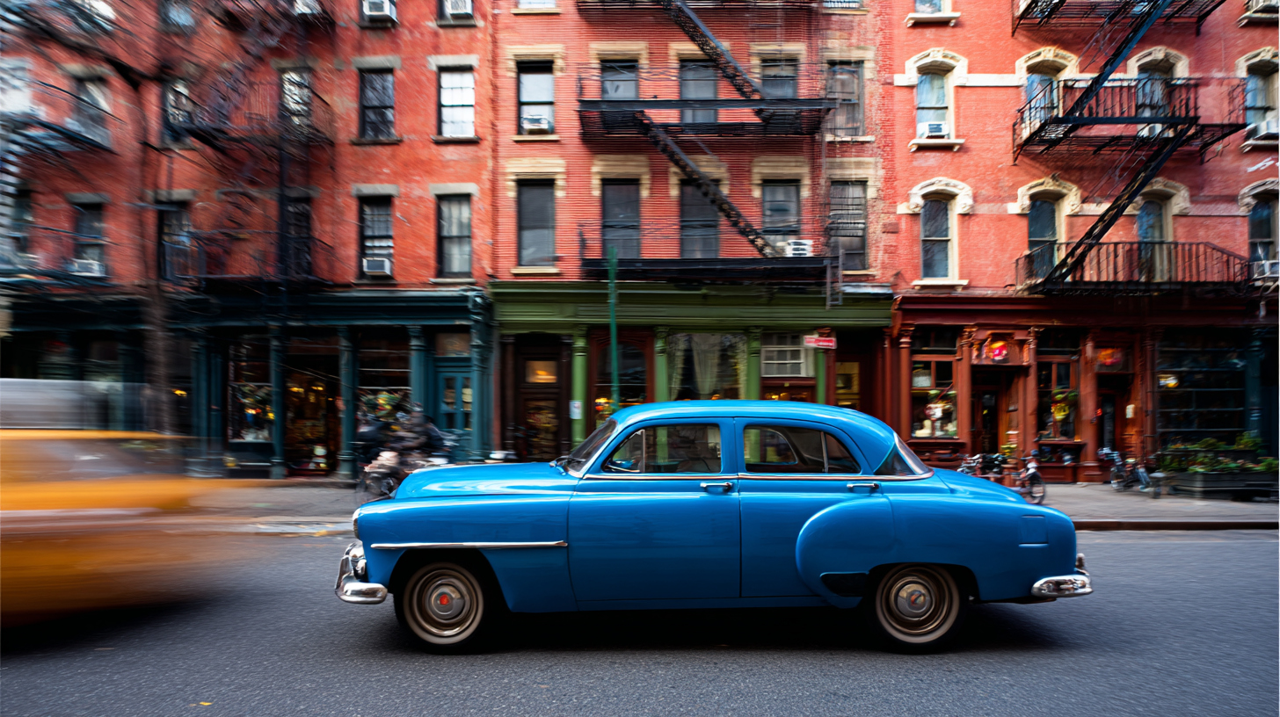
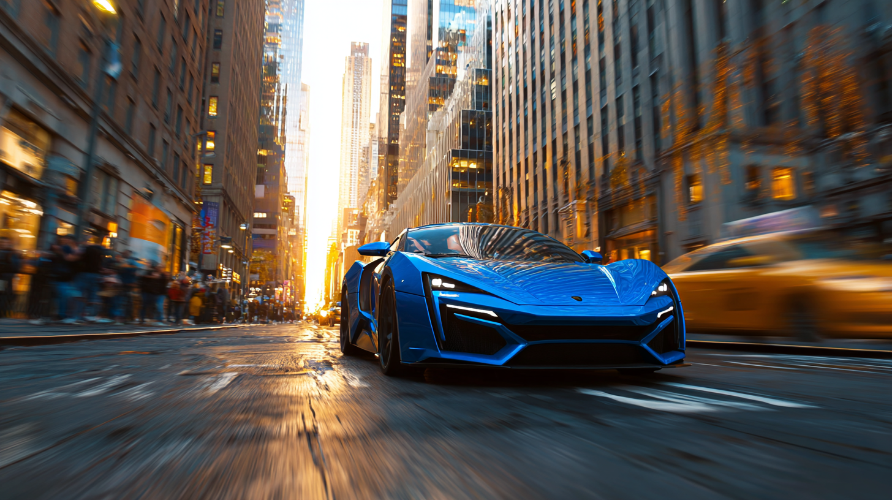
13. Generisane slike od strane Midjourney modela #3 primer
Notes:
"A blue car driving down the street of New York in the afternoon --ar 16:9"
vs
"A sleek blue sports car driving down a bustling New York City street in the warm afternoon light, skyscrapers towering overhead, vibrant city life with pedestrians and yellow taxis, dynamic motion blur effect, cinematic realism, sharp details, golden hour lighting, high resolution, 4K--ar 16:9"

Slide 33
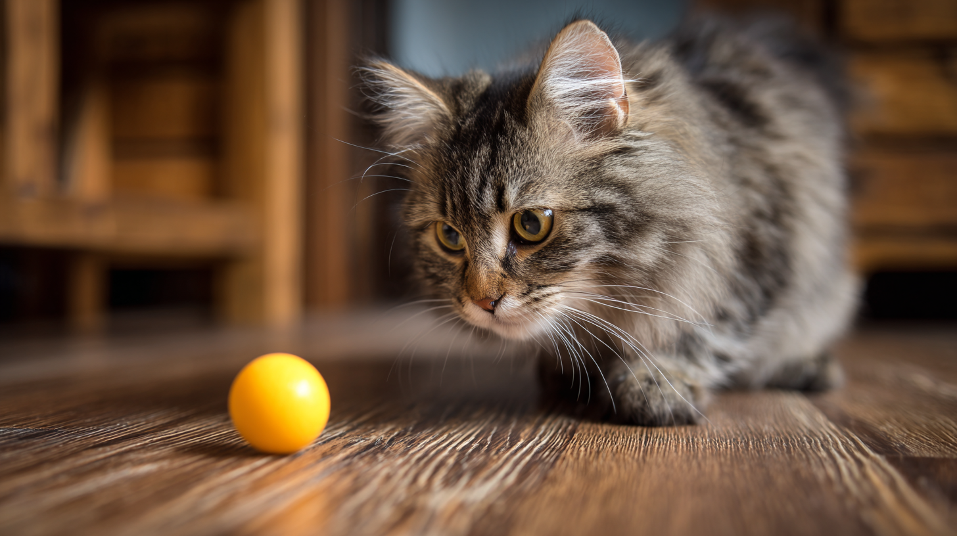
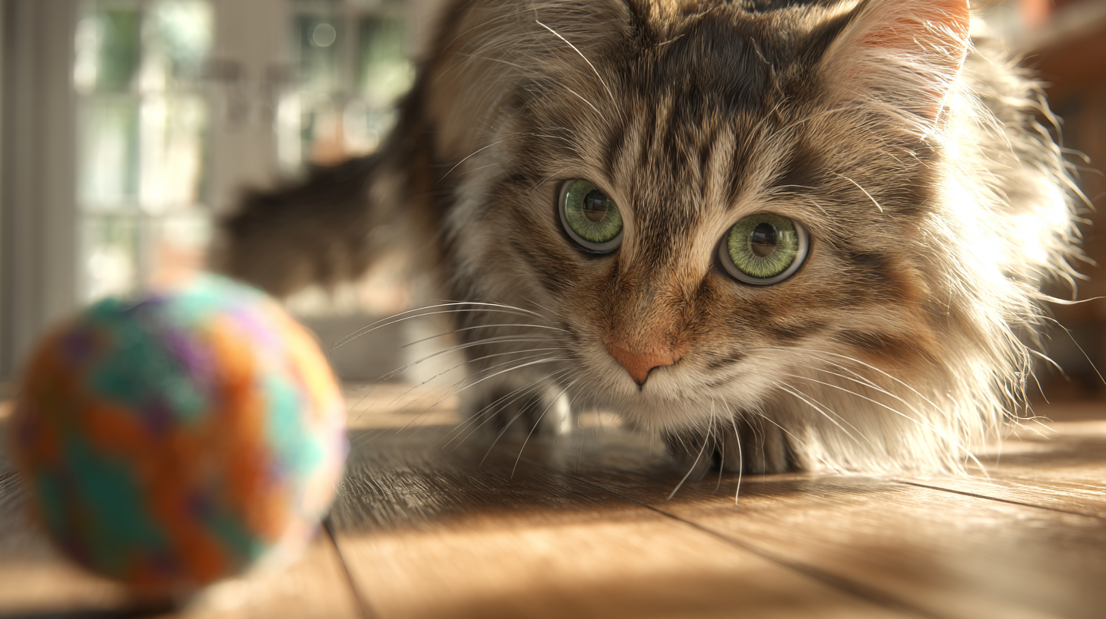
14. Generisane slike od strane Midjourney modela #4 primer
Notes:
"Fluffy cat playing with the ball on the wooden floor--ar 16:9"
vs
"A fluffy, long-haired cat playfully batting a colorful ball on a polished wooden floor, soft natural sunlight streaming through a nearby window, cozy indoor setting, intricate fur texture, shallow depth of field focusing on the cat’s expressive eyes, warm tones, photorealistic style, ultra detailed, 4K--ar 16:9"

Slide 34
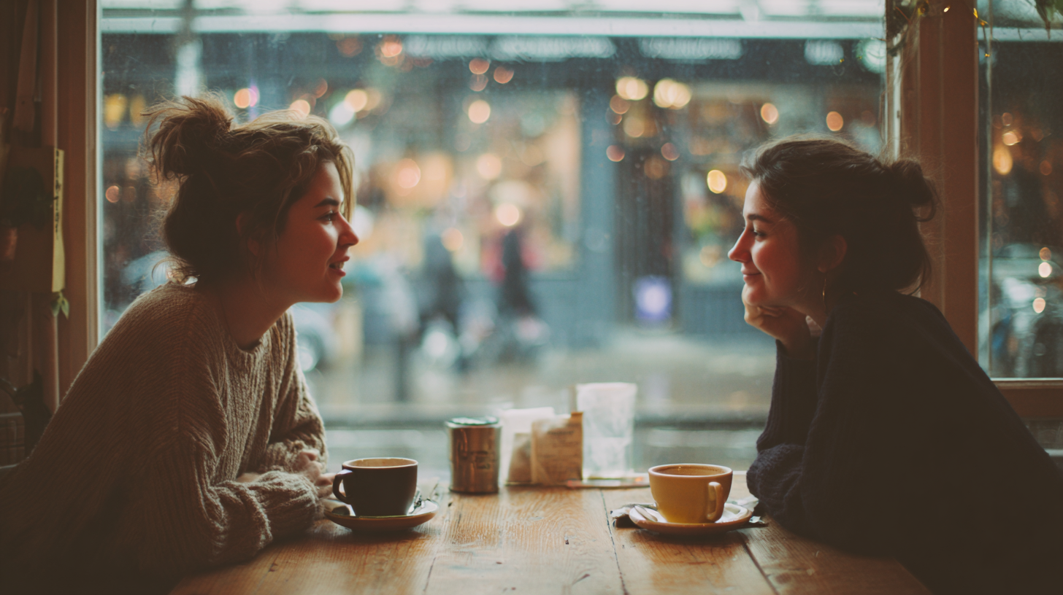
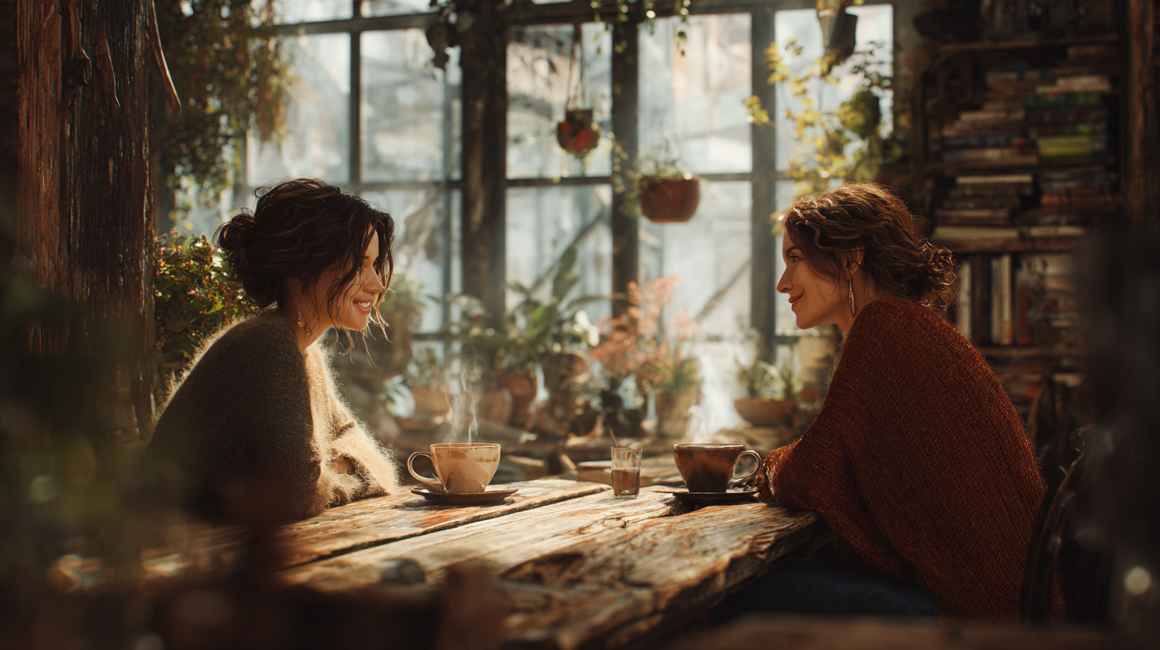
15. Generisane slike od strane Midjourney modela #5 primer
Notes:
"Two woman chatting over table drinking coffee--ar 16:9"
vs
"Two women warmly chatting over a rustic wooden table in a cozy café, steaming cups of coffee in front of them, soft morning light filtering through large windows, candid natural expressions, casual stylish outfits, bokeh background with plants and books, intimate atmosphere, photorealistic portrait style, high detail, 4K--ar 16:9"

Slide 35
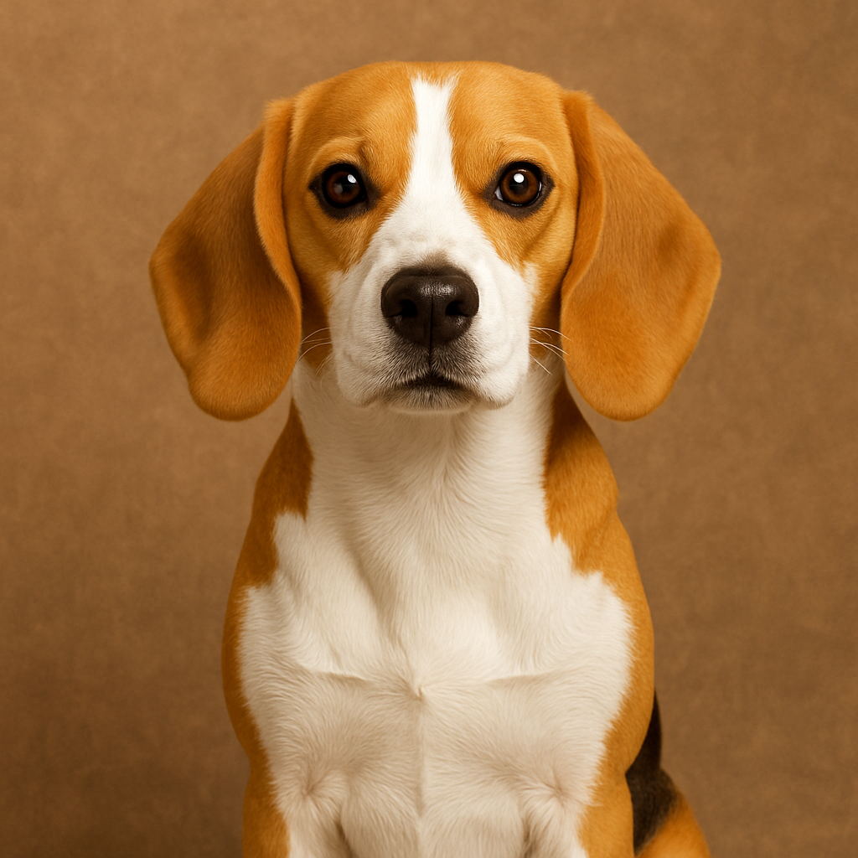
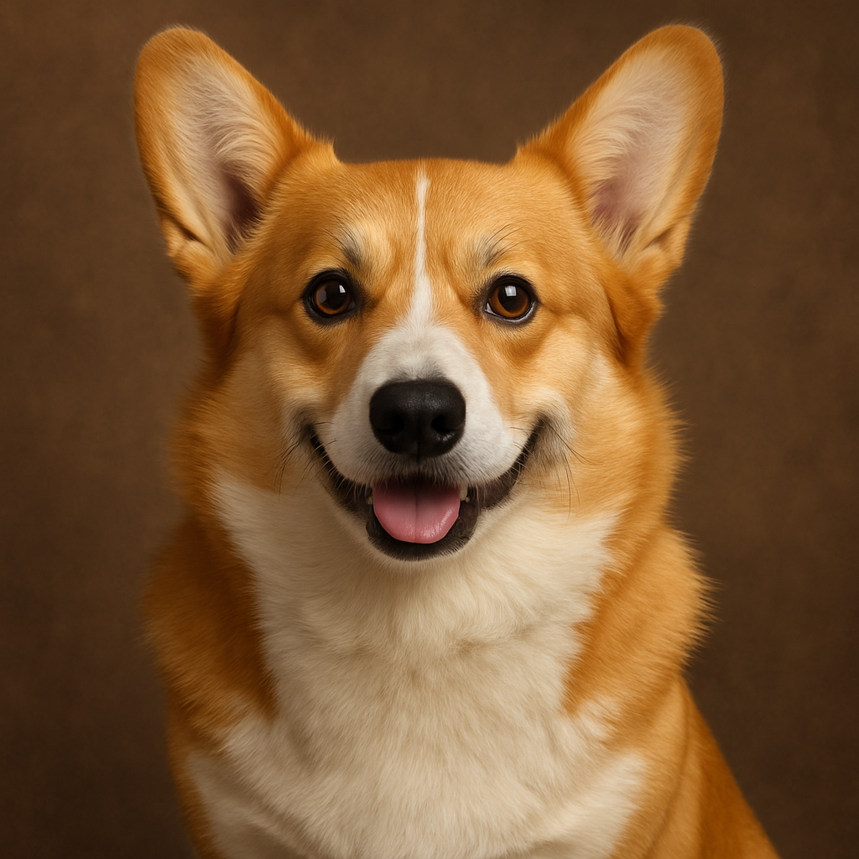
16. Generisane slike od strane Midjourney modela #6 primer
Notes:
"A small dog staring directly at the camera sitting down in soft lighting"
vs
"Portrait of a small dog sitting happily, facing the camera with a focused gaze, soft natural lighting, shallow depth of field, captured with a high-resolution DSLR lens, detailed fur texture, subtle background, studio-style composition, expressive eyes, centered framing"

Slide 36
Zaključak
Poređenje rezultata - subjektivnom tehnikom
Verodostojnost scene (realizam)
Kompozicija i jasnoća motiva
Dobijeni predmeti
Boje i svetlosni efekti
Složenost i detaljnost
Automatizacija procesa prompt engineering-a
Notes:
Kako bismo poredili rezultujuće slike, koristićemo pristup subjektivnog opažanja, ali sa detaljnom razradom rezonovanja. Takođe ćemo se osvrnuti na druge nesubjektivne tehnike koje postoje.
Procena kvaliteta generisanih slika je često subjektivna jer zavisi od vizuelnog dojma, estetskih preferencija i konteksta primene. Takođe u našem primeru, analiza je rađena na manjem uzorku što predstavlja ograničenje u generalizaciji rezultata.
Fokusirali smo se na sledeće aspekte:
Verodostojnost scene (realizam)
Kompozicija i jasnoća motiva
Dobijeni predmeti
Boje i svetlosni efekti
Složenost i detaljnost
Naš zaključak:
Rezultujuće slike, uz pomoć tehnike prompt engineering-a, najčešće više odgovaraju željenom rezultatu.
Korišćenjem role based tehnike, dobili smo prompt koji je mnogo bogatiji i vizuelno precizniji, što značajno olakšava korisnicima koji nemaju puno dodira sa slikom kao kreativnom formom, da dobiju željeni rezultat. Takođe, primećeno je da se prompt engineering lako može automatizovati, te kao takav i sakriti od samog korisnika, dok mu istovremeno pruža bolji rezultat.
#1 prompt
Kao što se može videti, slika promptovana uz pomoć prompt engineering tehnike je vizuelno upečatljivija i bogatija iz više razloga:
Ima topliju, emocionalno bogatiju atmosferu – zlatne nijanse, meka svetlost i magla zajedno stvaraju osećaj smirenosti i zadivljenosti.
Kompozicija i dubina: dodati su planinski pejzaž u pozadini, savijanje reke, i mistične senke među drvećem, što stvara jak osećaj dubine i vodi oko posmatrača kroz scenu.
Detalji i teksture: vide se pažljivo obrađeni detalji poput svetlosti kroz krošnje, i refleksije svetlosti na vodi – sve to pojačava realizam i osećaj prisutnosti. Prva slika je manje detaljna – trava, voda i drveće su prisutni, ali deluju više uniformno i manje realistično.
Slika koristi toplu, zlatnu paletu koja automatski privlači pažnju i stvara ugođaj ranog, magičnog jutra.
Jednostavno prompt za prvu sliku je kratak i apstraktan – što Midjourney interpretira na jednostavniji način bez umetničke kompleksnosti.
#2 prompt
Kao i kod prve, sa drugim promptom smo dobili značajno bolji rezultat:
Druga slika ima toplo svetlo, jesenje drveće i više prirode — deluje smireno i duboko. Prva je u gradu, deluje užurbano i nema isti ugođaj.
U drugoj slici čovek gleda u daljinu, što izgleda kao da zaista razmišlja. U prvoj gleda direktno u kameru, kao da pozira.
Druga je pažljivo komponovana, sa bogatim detaljima i filmskim izgledom. Prva je jednostavnija i manje izražajna.
Prompt za prvu sliku je bio vrlo generički i nije zahtevao sofisticiranu obradu, te je rezultat postigao manji željeni efekat.
Preostali promptovi
U većini slučajeva, dobijene slike su mnogo detaljnije i imaju veći stepen upotrebljivosti. Ono što je primećeno je da nekada imaju previše detalja, kao što je slučaj sa primerom #5 - te je to nekada potrebno ograničiti prilikom promptovanja LLM-a. Takođe, slika generisana poboljšanim promptom kod primera #3 jeste mnogo detaljnija, ali automobil nije isti, to je još jedno ograničenje kojim se treba baviti, ali je uslovljeno i lošim kvalitetom prvog prompta.

Slide 37
Zaključak
Subjektivne tehnike
Korisničke ocene i ankete
Stručna evaluacija
A/B Testiranje
Nesubjektivne (numeričke) tehnike
FID (Fréchet Inception Distance)
IS (Inception Score)
CLIPScore
Precision & Recall za slike
Metrike kvaliteta slike
Notes:
Dalje istraživanje u ovom domenu bilo bi usmereno ka tome kako dalje poboljšati prompt korišćenjem tehnika prompt engineering-a u različitim kategorijama slike, kao i kako adekvatno koristiti tehnike evaluacije rezultata modela za generisanje slika, a da to nije samo “u oku posmatrača”. Takođe, pronaći način kako ograničiti broj detalja (nekad se dobije previše), pa bi smo se osvrnuli i na bolje kalupiranje slika, te smanjili broj opcija LLM-u kako bismo dobili adekvatnije slike.
Ukratko, osvrnućemo se na to kako literatura rešava problem evaluacije:
Subjektivne tehnike (bazirane na ljudskoj percepciji):
Korisničke ocene i ankete
Učesnici ocenjuju slike po kriterijumima: estetika, realizam, kreativnost, itd.
Stručna evaluacija
Umetnici, dizajneri ili eksperti ocenjuju kvalitet iz svoje perspektive.
A/B testiranje
Prikazuju se dve verzije slike korisnicima te se posmatra koje ostvaruju bolji efekat.
Objektivne (ne-subjektivne) tehnike (zasnovane na algoritamski merljivim rezultatima):
FID (Fréchet Inception Distance)
Mera koliko su generisane slike slične pravim slikama (niži = bolje).
IS (Inception Score)
Kombinuje kvalitet i raznolikost slika (viši = bolje).
CLIPScore
Poređenje teksta prompta i slike pomoću CLIP modela (koliko slika "odgovara" promptu).
Precision & Recall za slike
Preciznost = koliko su slike realistične; odziv = raznolikost sadržaja.
Metrike kvaliteta slike
SSIM, PSNR, NIQE, BRISQUE – tehnička ocena oštrine, šuma i strukture slike.
Kombinovane tehnike:
Često se kombinuju kvantitativne metrike sa ljudskom evaluacijom, kako bi se dobio širi uvid u kvalitet i korisnost generisanih slika.
Za sveobuhvatnu i pouzdaniju evaluaciju potrebno je koristiti veći broj primera i kombinovati objektivne i subjektivne metode. U daljim koracima možemo planirati organizaciju anketa ili primenu standardnih metrike na veći skup generisanih slika. Iako je prompt engineering pokazao vidljive prednosti u ovom ograničenom uzorku, dublja i kvantifikovana analiza bi dodatno osnažila nalaze.

